Slide 1
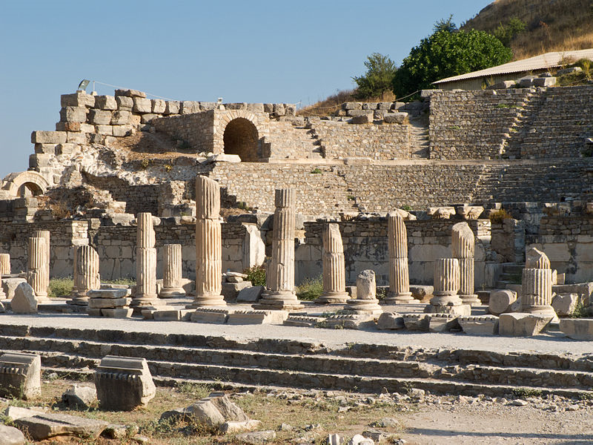
Odeon in Efeso.

Slide 4
Il teatro di Efeso

Slide 5
Planimetria dell'antica città di Efeso

Slide 6
Nike

Slide 7
Ephesus3

Slide 8
Ephesus8

Slide 9
Ephesus9

Slide 10
Ephesus12

Slide 11
Ephesus14

Slide 12
Ephesus15

Slide 13
Ephesus16

Slide 14
Ephesus18

Slide 15
Ephesus19

Slide 16
Ephesus20

